Slide 1
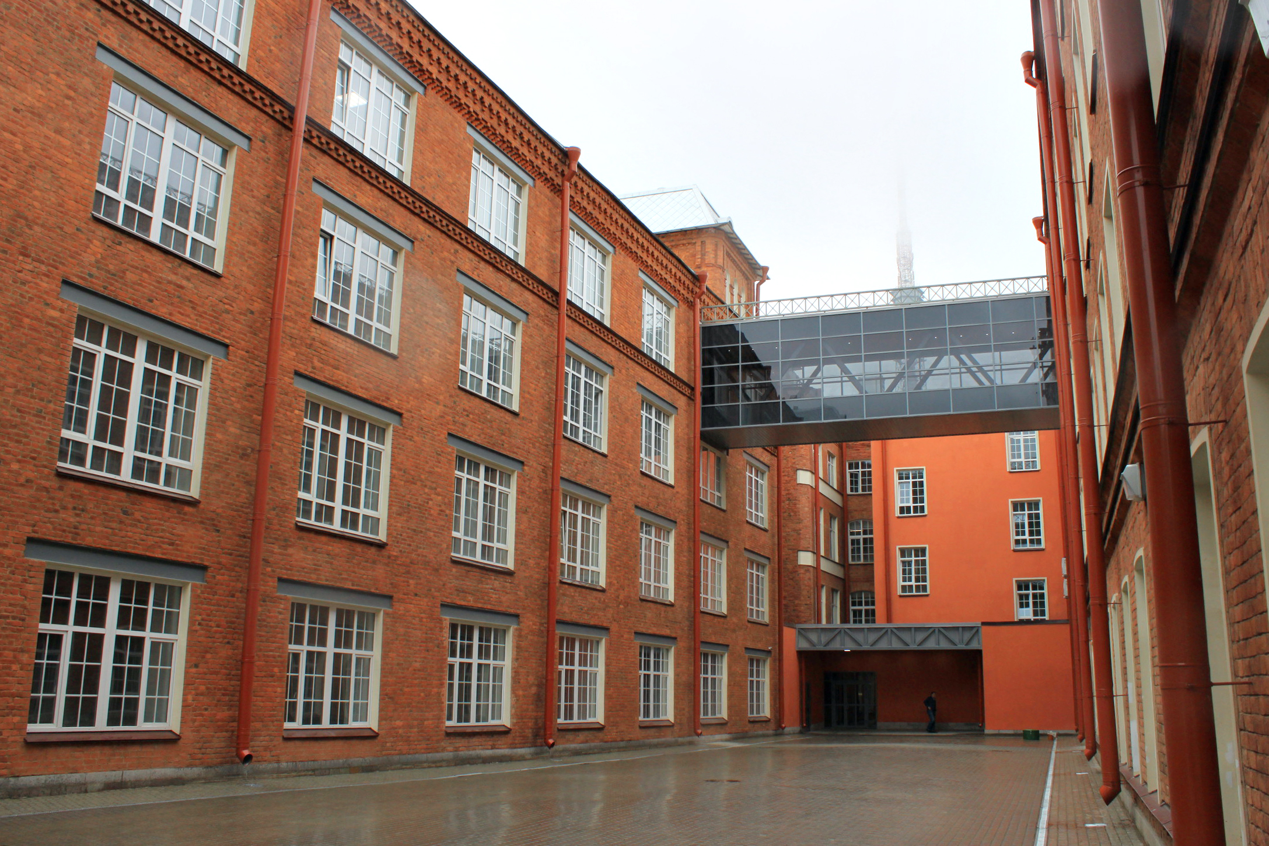
Основные результаты исполнения финансового плана НИУ ВШЭ – Санкт-Петербург за 2018 год и проект финансового плана на 2019 год
В.М.Нестеров
Зам.директора
Д.А. Алешин
Начальник планово-экономического отдела
НИУ «Высшая школа экономики» в Санкт-Петербурге

Slide 2
Нормативные и прогнозные параметры планирования показателей бюджета филиала в 2019 году:
Нормативные |  | Прогнозные
● | Установление стоимости платных программ ВПО для приема 2019 года в соответствие с решением УС НИУ ВШЭ | ● | Увеличение доходной части бюджета в 2019 году на 15,0% к фактическому исполнению 2018 года
● | Индексация стоимости обучения в договорах на платные образовательные услуги для старших курсов бакалавриата на 4,0 % | ● | Расчетное количество поступления на первый курс по коммерческим программам ВПО бакалавриата и магистратуры - не менее 1040 (включая иностранных студентов – 215 чел.)
● | Частичное понижение рассчитанных объемов поступлений от платных программ ВПО на объем предоставленных скидок и отсрочек по оплате обучения, а также прогнозного отчисления студентов-платников | ● | Рост поступлений от реализации платных программ ВПО на 28,5% к фактическому уровню 2018 года
● | Модификация системы оплаты труда ППС, в части увеличения размера гарантированной части заработной платы для ППС филиала, работающих по основному штату, в 1,75 раза, с одновременным отказом от преподавательской надбавки первого уровня и академической надбавки первого уровня | ● | Использование в деятельности филиала новых дополнительных источников финансирования его деятельности, в частности привлечение средств от Попечительского совета в размере не менее 80 млн.руб. в 2019 году
● | Отчисления в бюджеты факультетов в размере 15% поступлений от реализации платных образовательных услуг высшего профессионального образования | ● | Поступление доходов от реализации программ ДПО планируются с относительным приростом 16,8 % по отношению к фактическому исполнению 2018 года
 |  | ● | Объем поступлений от выполнения прикладных НИР, консультационных и аналитических работ - с относительным приростом 8,1 % к фактическому исполнению 2018 года
Высшая школа экономики, Санкт-Петербург, 2019

Slide 3
Основные условия планирования расходов бюджета кампуса в 2019 году:
Безусловное выполнение всех обязательств по оплате труда, с учетом выполнения требований "майских указов" (в редакции 2018 г.) Президента РФ в части отношения заработной платы ППС к средней заработной плате по региону
Сохранение действующих принципов финансирования факультетов филиала, с зачислением в их бюджеты не менее 15% доходов от реализации программ ВПО, с учетом особенностей деятельности каждого подразделения
Дальнейшее увеличение затрат на содержание инфраструктуры филиала с учетом прироста эксплуатируемых площадей и необходимости их дооснащения ИТ-оборудованием, мебелью, инвентарем в соответствии со стандартами НИУ ВШЭ
Сохранение уровней расходов на международную деятельность, развитие образовательных программ, рекламу и проведение общекампусных мероприятий
Реализация в ходе исполнения бюджета отдельных проектов и мероприятий, предусмотренных Стратегией развития филиала
Использование дополнительных, ранее не используемых источников финансирования расходов кампуса - пожертвований Попечительского совета
Высшая школа экономики, Санкт-Петербург, 2019

Slide 4
Ключевые показатели бюджета
НИУ ВШЭ - Санкт-Петербург на 2019 год, тыс.руб.
Высшая школа экономики, Санкт-Петербург, 2019

Slide 5
Структура и динамика доходов НИУ ВШЭ - Санкт-Петербург в 2018-2019 гг. (без учета стипендиального обеспечения и затрат на капитальный ремонт зданий и сооружений), тыс.руб:
Высшая школа экономики, Санкт-Петербург, 2019

Slide 6
Сравнительная динамика доходов
НИУ ВШЭ - Санкт-Петербург в 2014-2019 гг., тыс.руб.
(без учета целевой субсидии)
63%
59%
54,6%
45,3 %
53,6%
+22%
+5,2%
77,8 %
65,7 %
54,7 %
46,4 %
45,4 %
41%
37%
Размер субсидии на 1 бюджетного студента в год, тыс.руб.
Высшая школа экономики, Санкт-Петербург, 2019

Slide 7
Динамика и структура расходов НИУ ВШЭ - Санкт-Петербург
в 2018 - 2019 гг. (тыс.руб.),:
Высшая школа экономики, Санкт-Петербург, 2019

Slide 8
Детализация раздела «Текущие расходы» по статье «Обязательства по оплате труда»
Высшая школа экономики, Санкт-Петербург, 2019

Slide 9
Приоритетные проекты развития кампуса в 2019 году:
Введение с 01.09.2019 измененной системы оплаты труда ППС с увеличением гарантированной части оплаты (прирост затрат на оплату труда ППС в 2019 году к 2018, с учетом предлагаемых изменений и плановым приростом ставок с 01.09.2019 г., составит 19,8%);
Студенческая мобильность – фактически новый проект в рамках кампуса, плановые расходы составят 10 млн.руб, прирост составит 100%;
Разработка онлайн курсов – существенное увеличение затрат, прирост составит 100%;
Приглашение ведущих ученых и преподавателей – прирост на 38%;
Создание новых международных лабораторий – прирост расходов к 2018 году составит 39,4%;
Учебные и научные ассистенты – существенный прирост расходов по учебным ассистентам ( с 0,7 млн.руб. в 2018 г. до 4,0 млн.руб. в 2019 году) и проект научных ассистентов, расходы на которых составят 5,0 млн.руб. в 2019 г., с приростом в 100%.
Высшая школа экономики, Санкт-Петербург, 2019

Slide 10
Динамика средней заработной платы НИУ ВШЭ - Санкт-Петербург 2014-2019 гг., тыс.руб.
Динамика средней заработной платы работников НИУ ВШЭ - Санкт-Петербург 2014-2018 гг.
Динамика отношения средней заработной платы отдельных категорий к средней по региону, %:
Высшая школа экономики, Санкт-Петербург, 2019

Slide 11
Сравнительные объемы доходов от реализации платных программ ВПО, зачисляемых в бюджеты факультетов НИУ ВШЭ - Санкт-Петербург в 2014-2019 гг., тыс.руб.
Высшая школа экономики, Санкт-Петербург, 2019

Slide 12
Проект решения Ученого совета НИУ ВШЭ – Санкт-Петербург:
Одобрить показатели исполнения Финансового плана НИУ ВШЭ – Санкт-Петербург в 2018 год и утвердить показатели Финансового плана НИУ ВШЭ – Санкт-Петербург на 2019 год.
ПЭО подготовить проект приказа об отчислениях в ЦБ кампуса в 2019 году и представить на утверждение установленным порядком
Высшая школа экономики, Санкт-Петербург, 2019

Slide 13
Спасибо за внимание!

